Slide 1
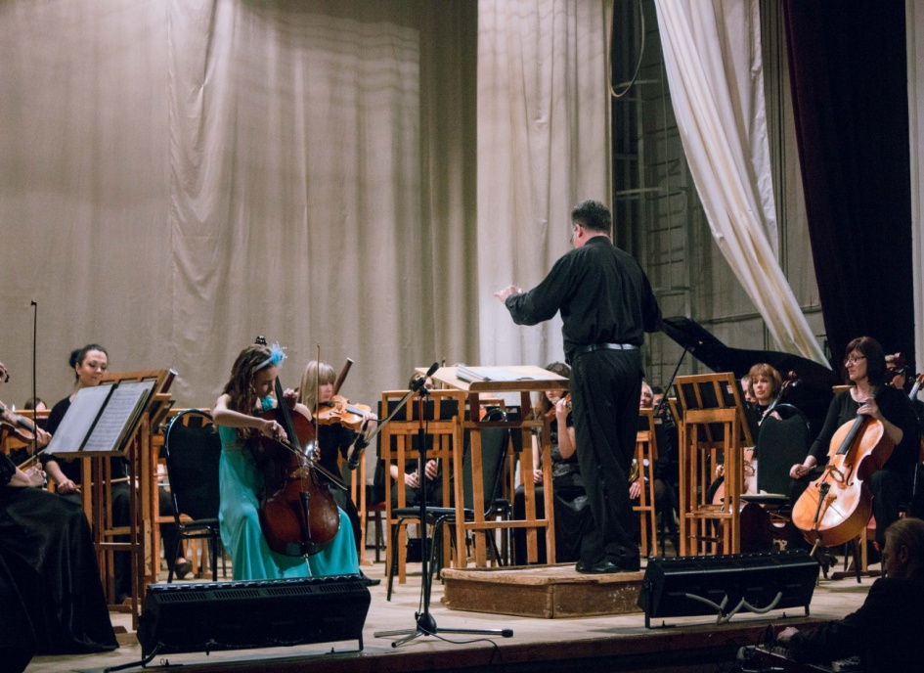
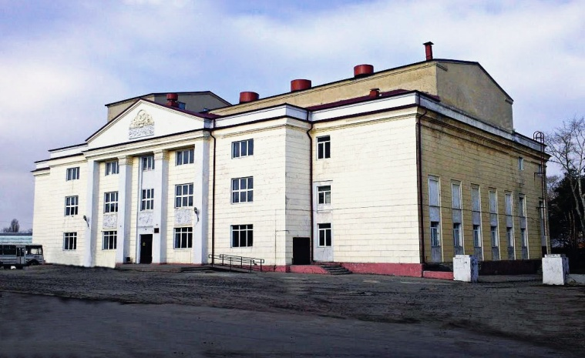

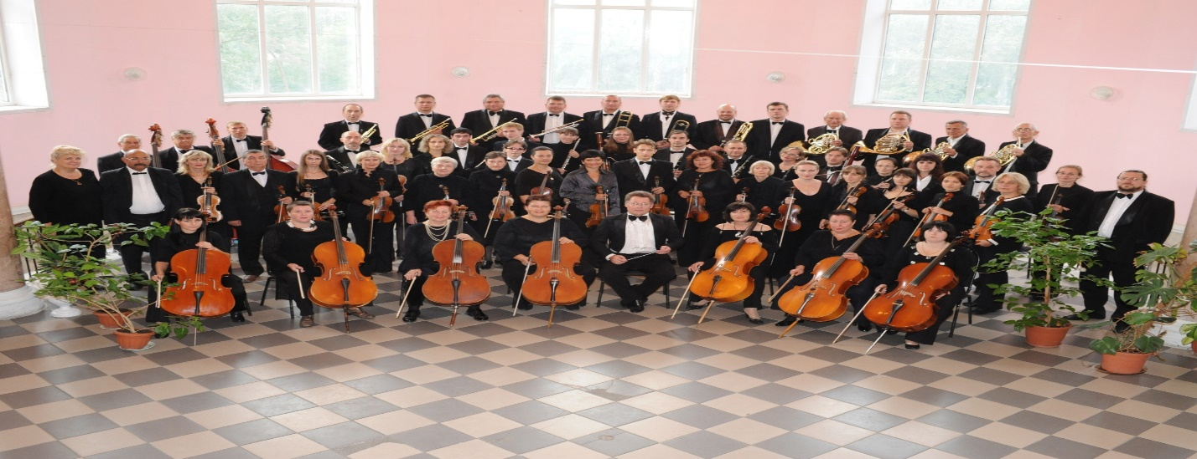
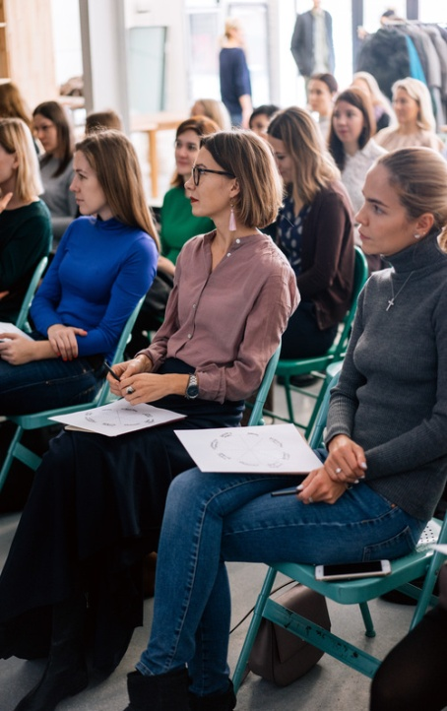
Профессиональная этика и деловой этикет работников муниципальных учреждений культуры и дополнительного образования города Липецка

Slide 2



Профессиональная этика. Деловой этикет.
«Корпоративная культура проявляется
в характеристиках внутренней атмосферы,
царящей в коллективе.
Она подпитывает деловую
направленность и настроение сотрудников»
Н. Шредер
Этические нормы делового общения
и правила организационной культуры
предопределяют положительный образ
Не только отдельно взятого сотрудника,
но и учреждения в целом.
От каждого сотрудника, от уровня
развития его внутренней культуры, от
внешнего облика, от манеры поведения
зависит целостное представление
населения об учреждении.
1

Slide 3


Профессиональная этика. Деловой этикет.
«Мы живем среди людей. Впечатление о нас складывается в любом случае, хотим мы этого или нет. Благоприятное впечатление сопутствует успеху»
П. Карден
Профессиональная этика – совокупность наиболее общих норм, правил и принципов поведения человека в сфере его профессиональной, производственной и служебной деятельности.
Этикет – совокупность правил поведения , в которых в различных формах проявляется отношение человека к другим людям
Этический режим сотрудников учреждения – система обязательных к исполнению морально-нравственных норм, принятых для осуществления эффективной коммуникации сотрудников учреждения.
2

Slide 4

Профессиональная этика. Деловой этикет.
Основные функции делового этикета
Информационная
функция
Функция социального контроля и социального влияния
Стандартизация моделей индивидуального и группового поведения
Создание психологического контроля
3

Slide 5


Профессиональная этика. Деловой этикет.
Этика должна начинаться с учения о коллективе.
А. Макаренко
Кодекс этики служебного поведения –
свод общих принципов профессиональной служебной этики, морально-этических норм, обязательств и требований добросовестного служебного поведения, которыми надлежит руководствоваться работникам муниципальных учреждений культуры и дополнительного образования
4

Slide 6

Профессиональная этика. Деловой этикет.
Цели кодекса этики
определять критерии добросовестного поведения работников внутри учреждения и в отношениях с заинтересованными сторонами;
развить единую корпоративную культуру, основанную на высоких этических стандартах, поддержание в коллективе атмосферы доверия, взаимного уважения и порядочности;
содействовать воплощению идеалов нравственности, честности и социальной справедливости в профессиональной деятельности работников учреждения;
служить основой для формирования должной морали в сфере культуры, уважительного отношения к учреждению
в общественном сознании;
повысить эффективность выполнения работником учреждения положений Кодекса является одним из критериев оценки качества его профессиональной деятельности.
5

Slide 7

Профессиональная этика. Деловой этикет.
Основные морально-этические и нравственные принципы поведения работников Учреждения
Профессиональным долгом каждого работника учреждения по отношению к коллективу, в котором он работает, является подчинение своих действий и поведения единым для всего коллектива целям, определенным в Уставе учреждения, содействия коллегам в достижении этих целей, обеспечение согласованности действий всех членов коллектива.
Работники должны способствовать созданию в учреждении атмосферы доверия, доброжелательности, взаимного сотрудничества, честности, справедливости, уважительного отношения к достоинству и правам каждого члена коллектива.
Среди работников не допускаются проявления какой-либо дискриминации по полу, возрасту, национальной и религиозной принадлежности, стажу работы, образованию, социальному происхождению, имущественному положению, убеждениям, партийной принадлежности и др.
Работники обязаны соблюдать принцип уважения к личности любого человека, организации, обратившихся в учреждение.
При осуществлении своей профессиональной деятельности работники обязаны способствовать решению вопросов и удовлетворению потребностей граждан, обратившихся в учреждение.
Работники обязаны соблюдать нейтральность, исключающую возможность влияния на профессиональную деятельность сторонних лиц и организаций.
6

Slide 8
Профессиональная этика. Деловой этикет.
1
Работники учреждения обязаны придерживаться безупречных норм личного и профессионального поведения, добросовестно выполнять свою работу
2
Нравственным долгом каждого работника учреждения является корректность, вежливость, доброжелательность и внимательное отношение к коллегам по работе и ко всем лицам, обратившимся в учреждение
Требования к соблюдению морально-этических и нравственных норм
3
Работники учреждения должны проявлять толерантность к людям вне зависимости от их национальности, вероисповедания, политической ориентации, уважение к обычаям и традициям народов России, учитывать культурные и иные особенности различных этнических и социальных групп
Работники обязаны не допускать грубости, заносчивости, оскорблений, предвзятых замечаний, неправомерных и незаслуженных обвинений, сквернословия и иных, унижающих достоинство действий, как в отношении коллектива, так и в отношении сторонних лиц, обратившихся, либо сотрудничающих с учреждением
4
5
Работники должны иметь опрятный внешний вид, соответствующий характеру профессиональной деятельности, в зависимости от условий работы и формата служебного мероприятия
7

Slide 9

«Этика есть философия доброй воли, а не только доброго действия»
Иммануил Кант
8

